Slide 1
Формирование патриотических чувств у детей дошкольного возраста в процессе приобщения к истокам народной культуры
Автор: воспитатель 1 категории
Барановская Татьяна Вадимовна

Slide 2
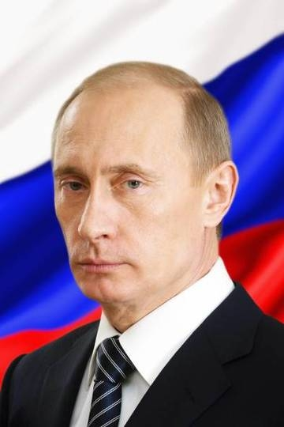
Патриотизм – это главное. Без этого России пришлось бы забыть и о национальном достоинстве, и даже о национальном суверенитете.
В.В. Путин.

Slide 3
«Воспитание, созданное самим народом и основанное на народных началах, имеет ту воспитательную силу, которой нет в самых лучших системах»
К. Ушинский
«Чем лучше мы будем знать историю,
тем вернее, сможем оценить
сегодняшнюю действительность,
тем основательнее будем строить будущее»
В.Г. Белинский

Slide 4
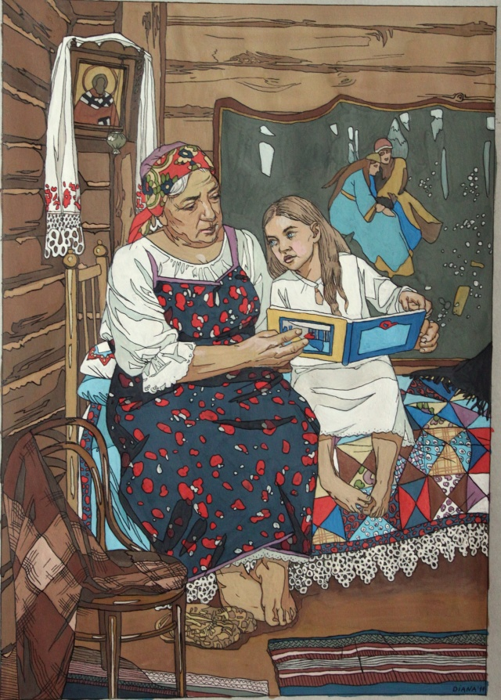
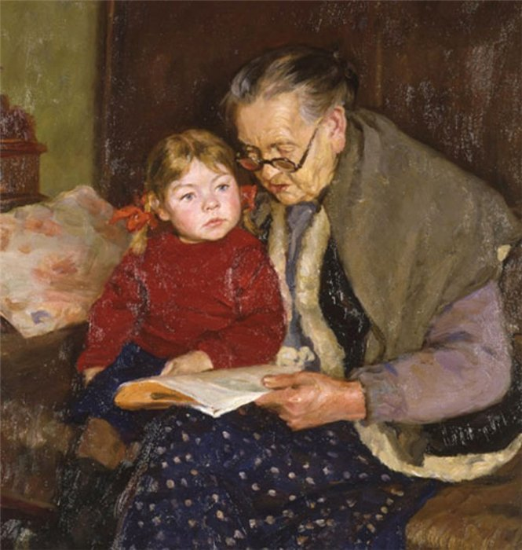
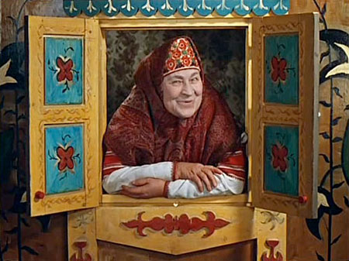

Slide 5
Цель: Формировать нравственно-патриотические чувства у дошкольников через ознакомление с русским народным творчеством.
Задачи:
- познакомить детей с разнообразием жанров русского народного творчества, с народно прикладным искусством. Дать представление о традициях русских промыслов, русского фольклора.
-знакомить детей с предметами русского быта, жилищем, народным костюмом. Привить потребность в изучении традиций, обычаев, быта русского народа.
- воспитывать чувство гордости и любви к Родине, к родному краю, к её народной культуре и людям, создающим её.
-Заинтересовать и привлечь родителей к участию в создании детских «мини-музеев», фольклорных праздников, изготовлению пособий.

Slide 6
Направления деятельности:
Знакомство с фольклором (сказки, песенки, пословицы, поговорки, загадки, хороводы и т.д.)
Ознакомление с государственной символикой (герб гимн, флаг)
Знакомство с народными промыслами (народная игрушка)
Приобщение к русской праздничной культуре (государственные праздники, праздники народного календаря)

Slide 7
Требования ФГОС ДО в предметно-пространственной среде
Соответствует возрастным особенностям;
Доступная;
Трансформируемая;
Полифункциональная;
Вариативная;
Безопасная.

Slide 8
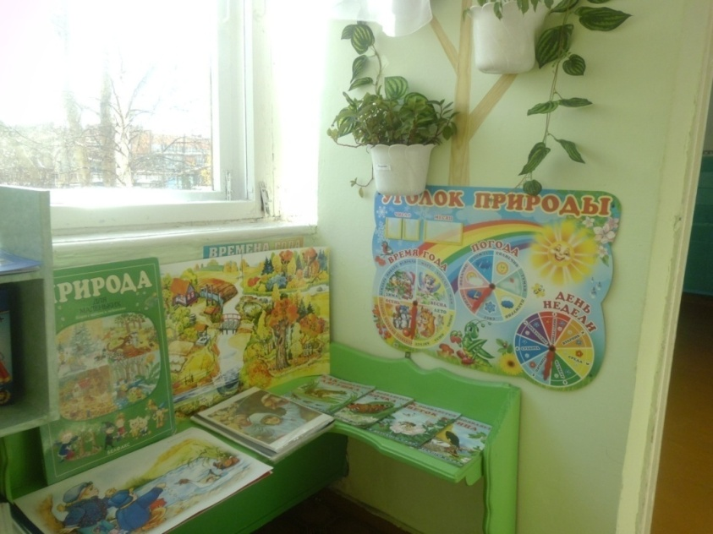
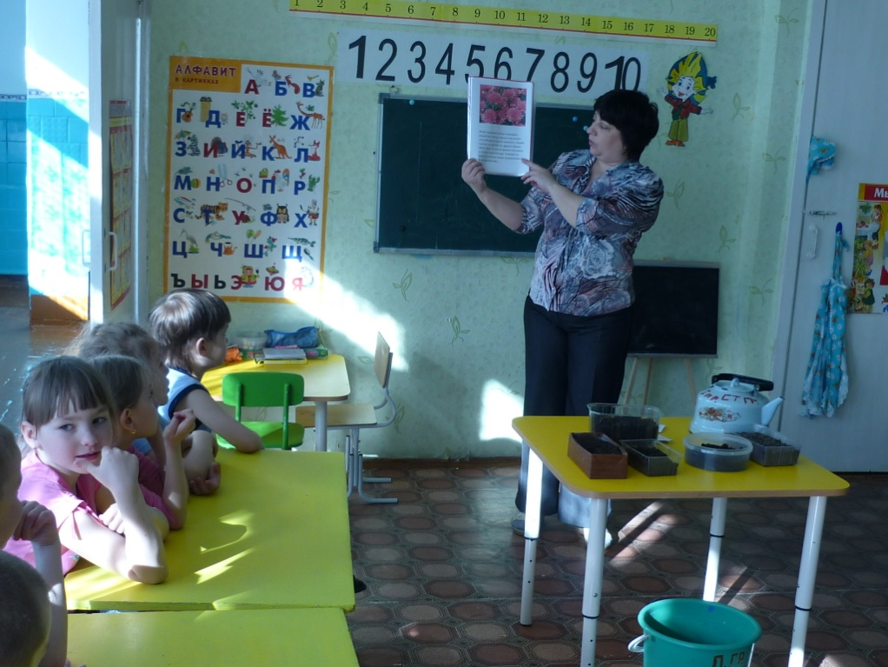
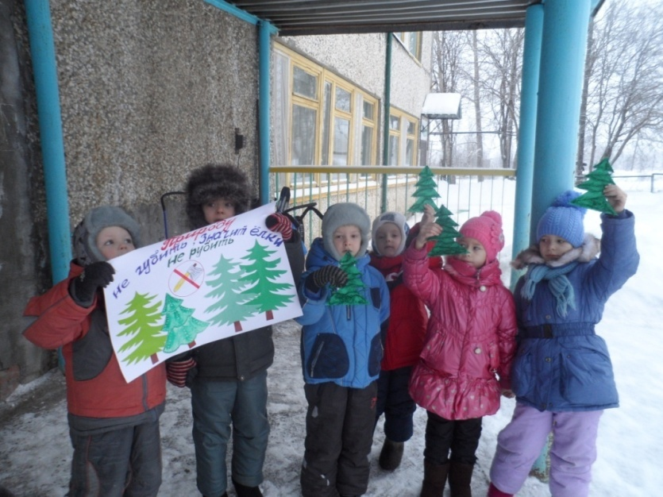
Центр Экологии

Slide 9
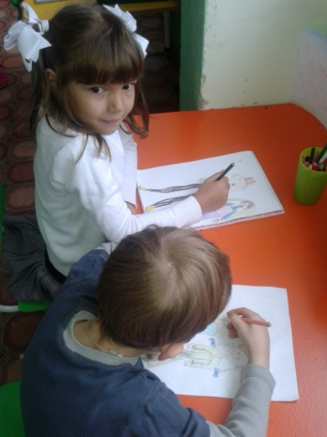
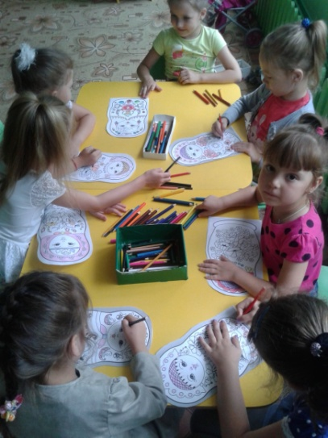
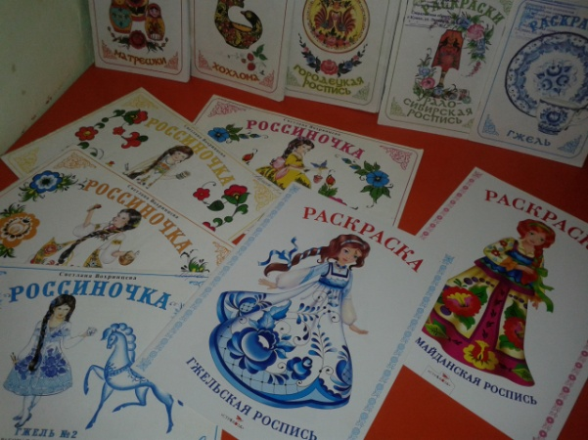
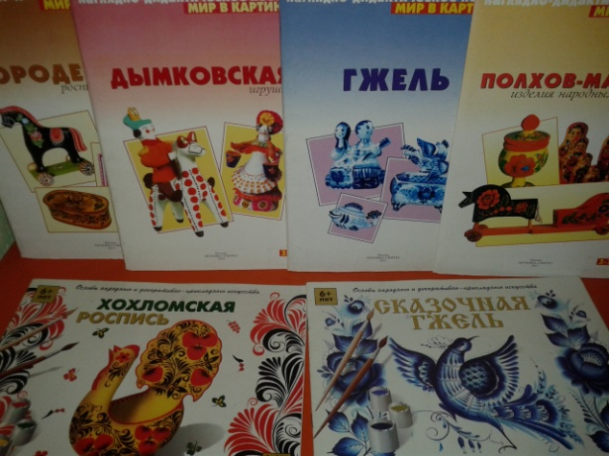
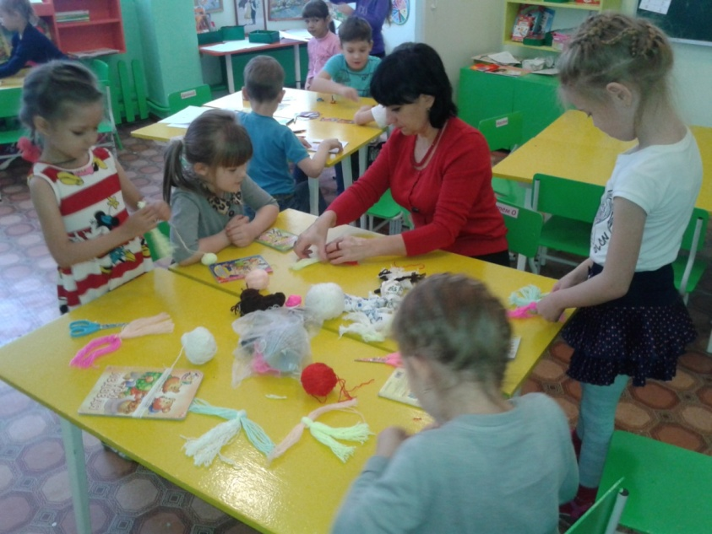
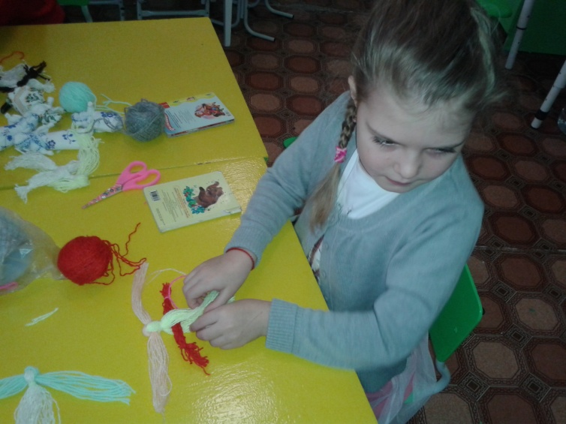
Творческая мастерская

Slide 10
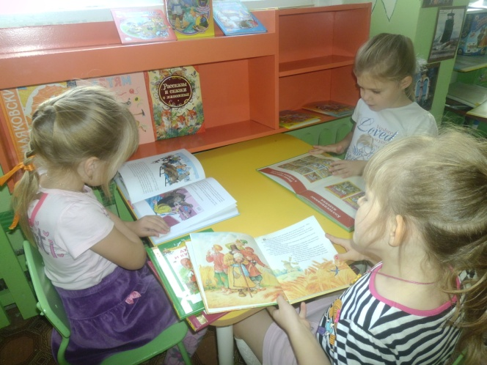
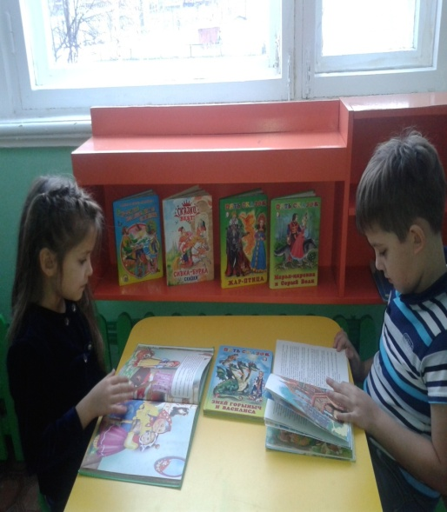
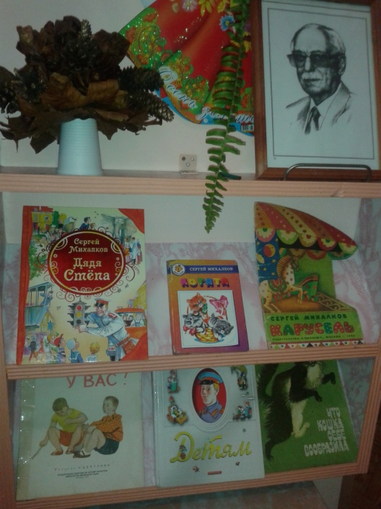
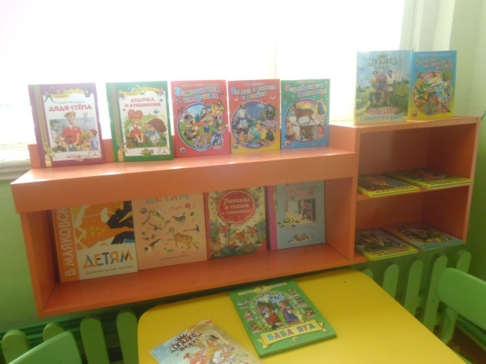
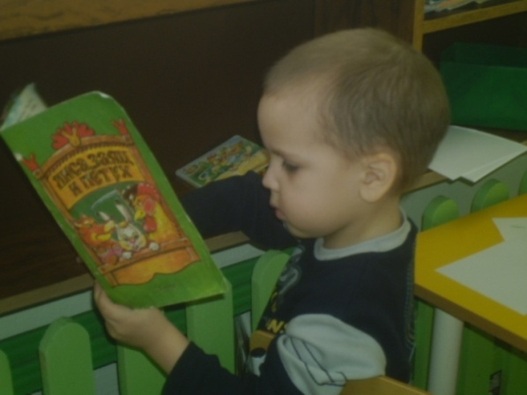
Центр книги

Slide 11
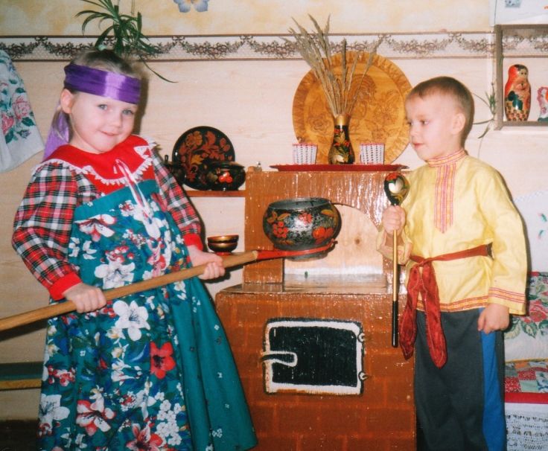
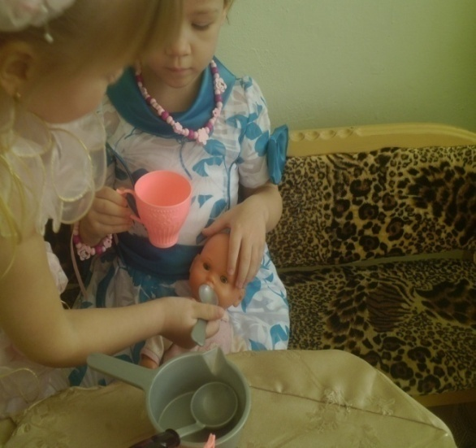
Центр сюжетно - ролевых игр

Slide 12
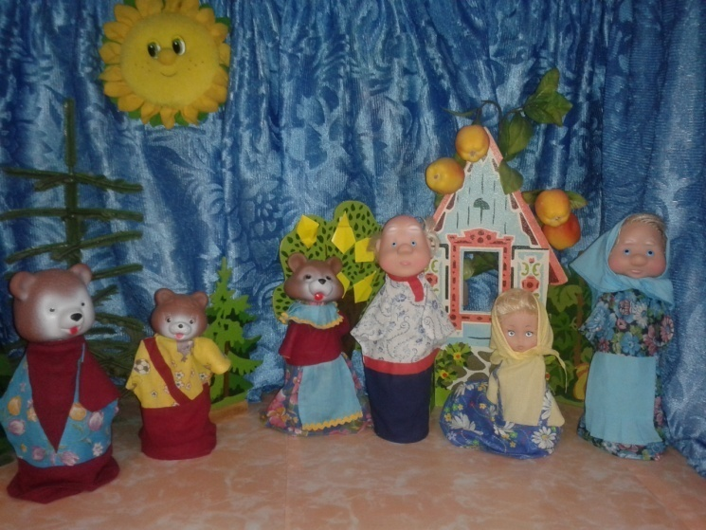
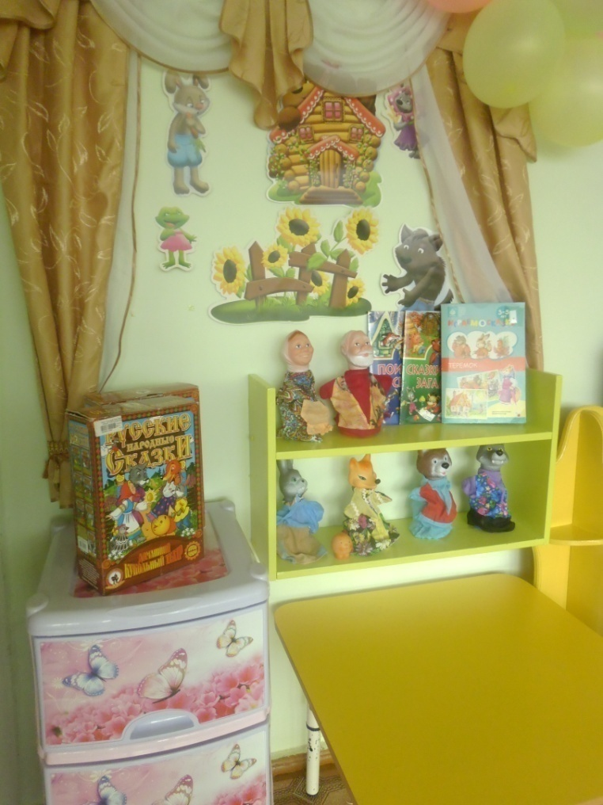
Центр театрально - игровой деятельности

Slide 13
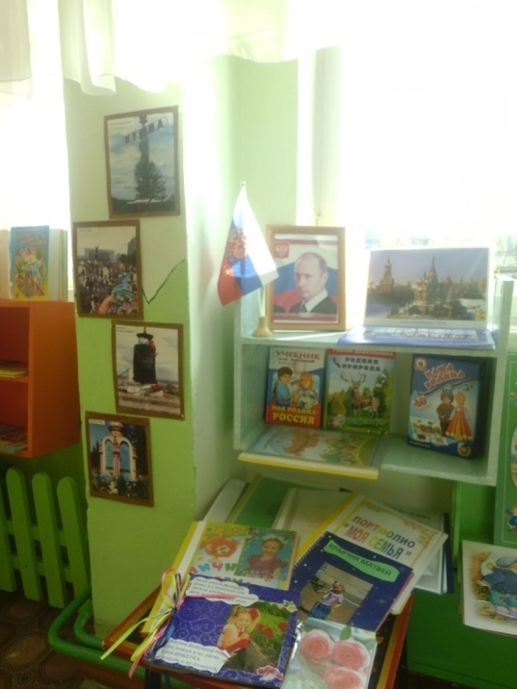
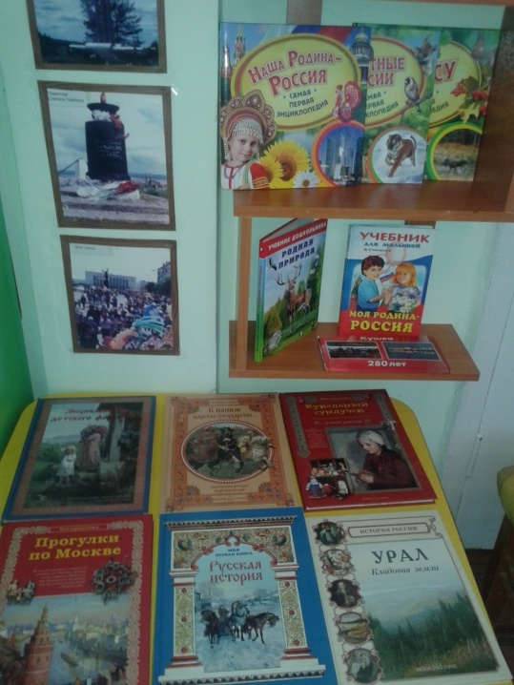
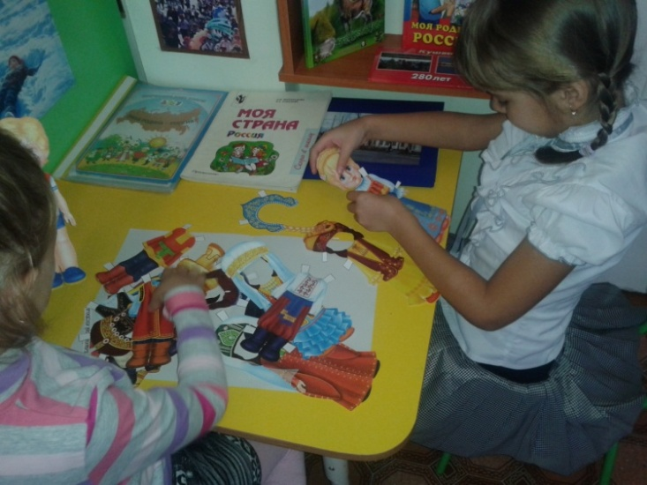
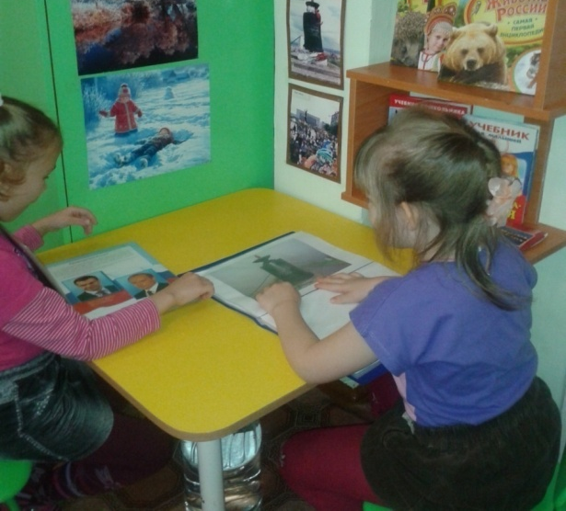
Центр патриотического воспитания

Slide 14
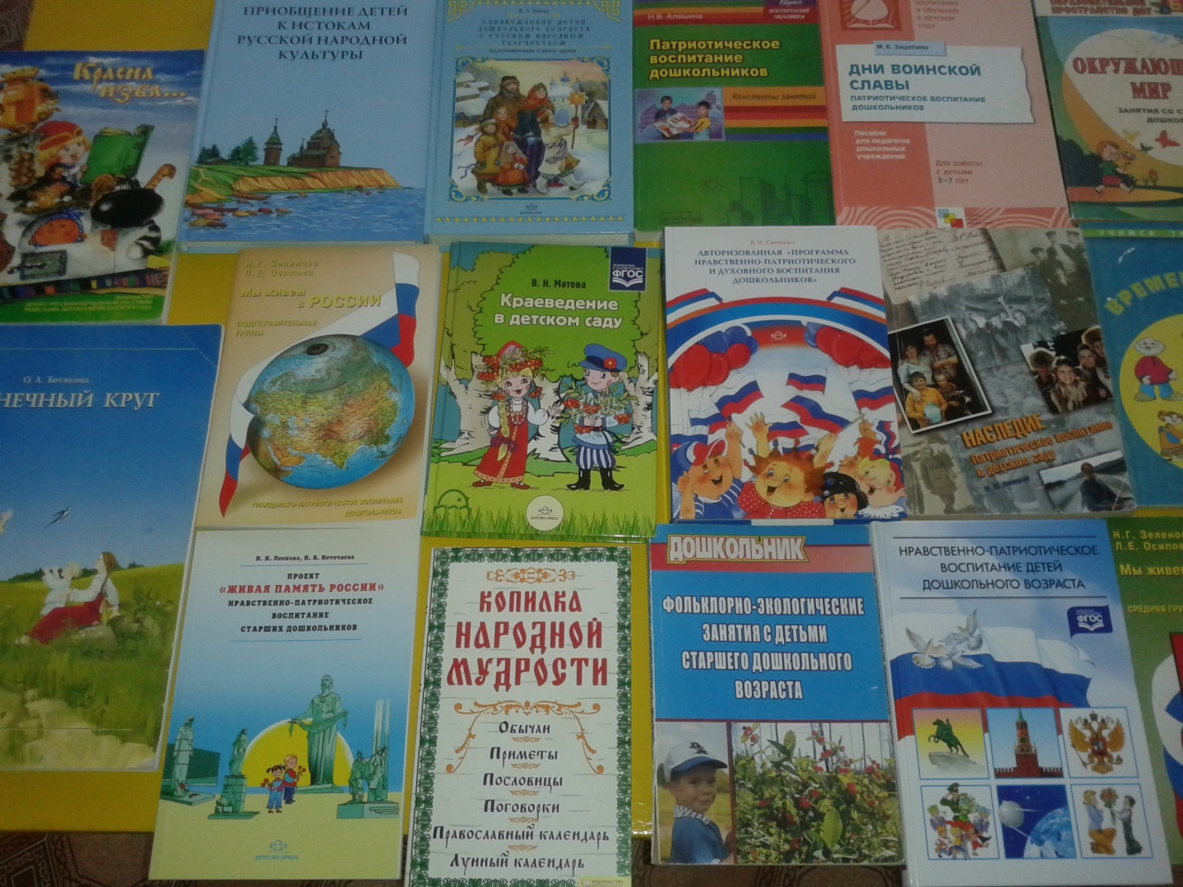
Методическая литература по патриотическому воспитанию

Slide 15
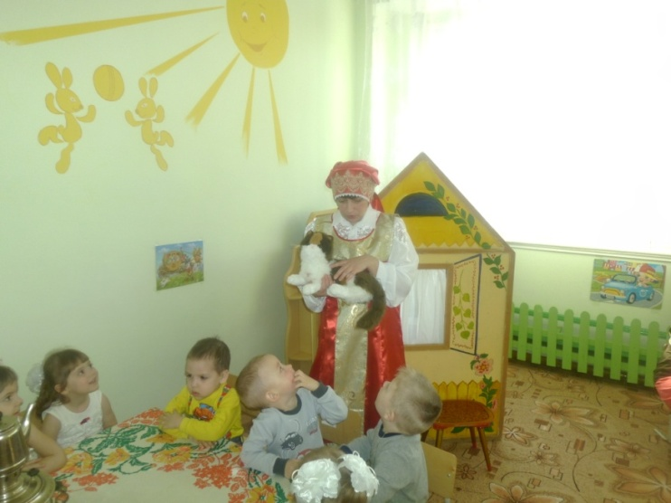
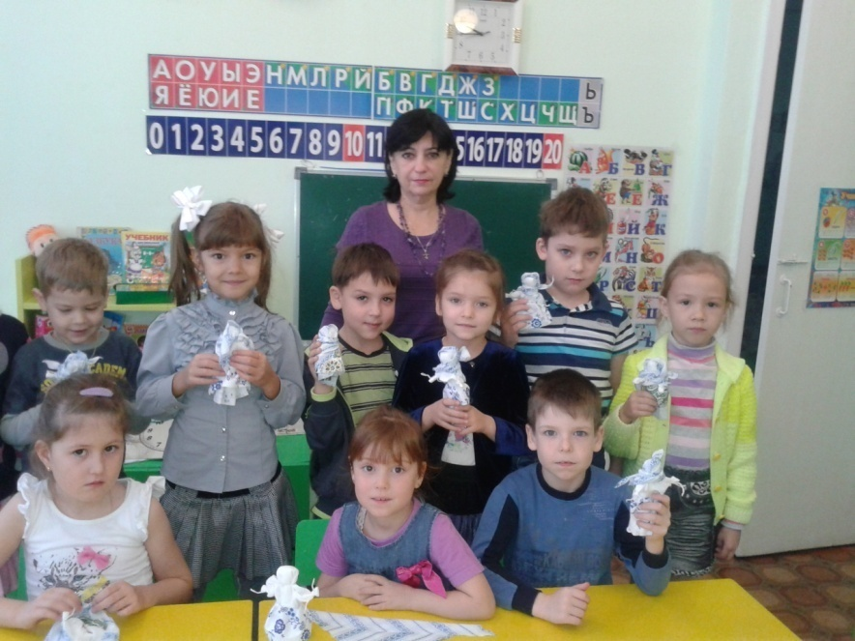
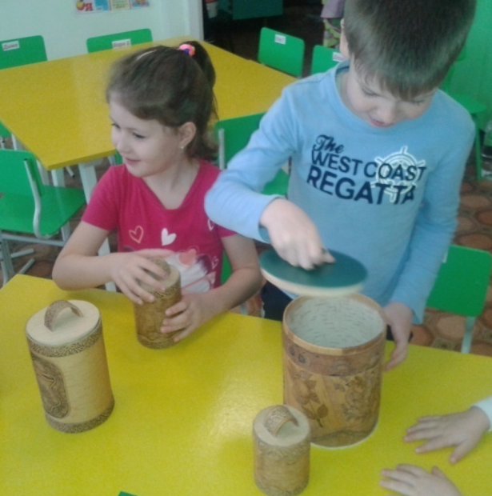
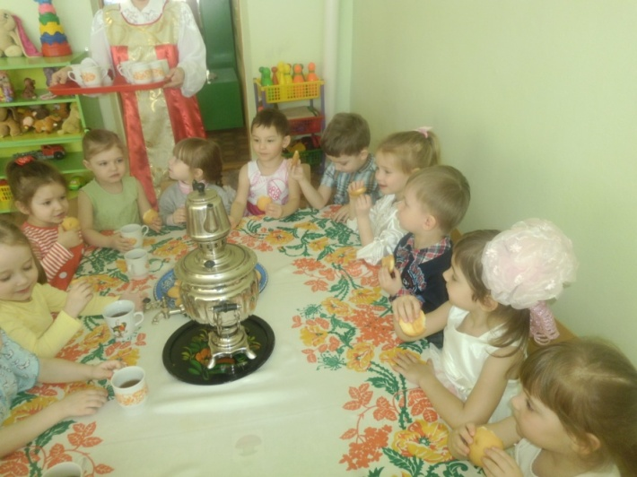
Кружок «Зернышко»

Slide 16
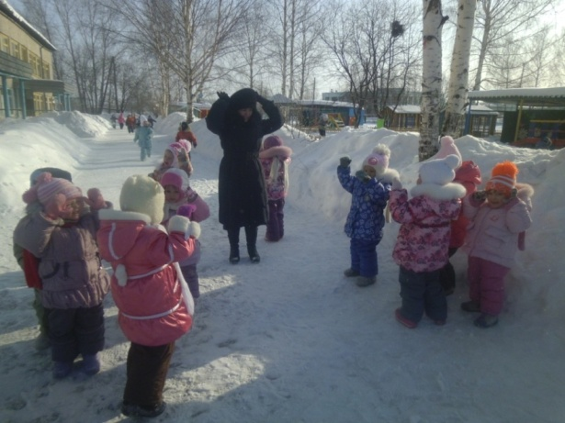
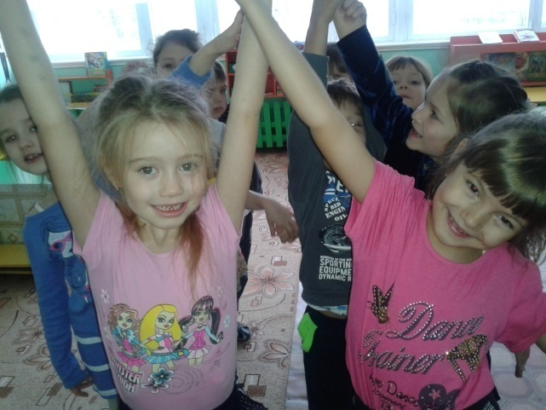
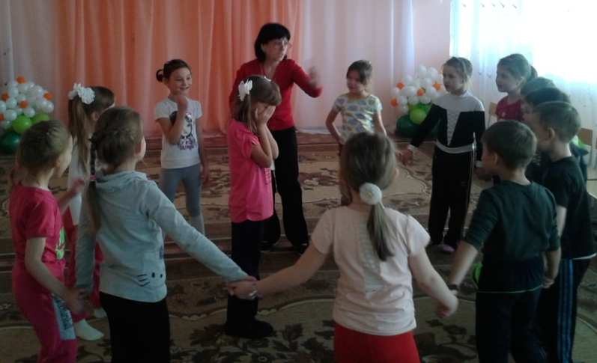
Народные игры
Гуси-гуси…
Ай дили, дили, дили…
Гори, гори ясно…
Репка
Жмурки

Slide 17
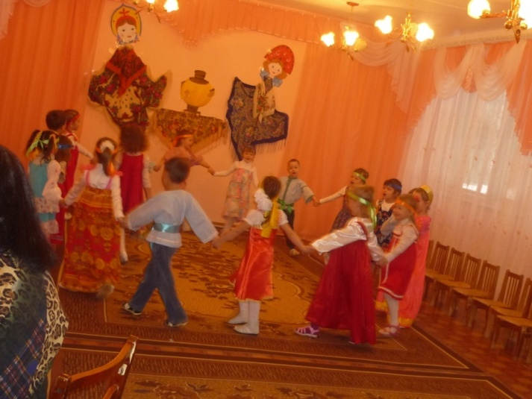
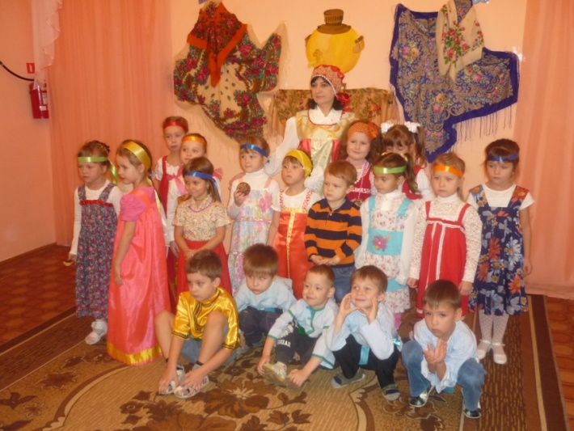
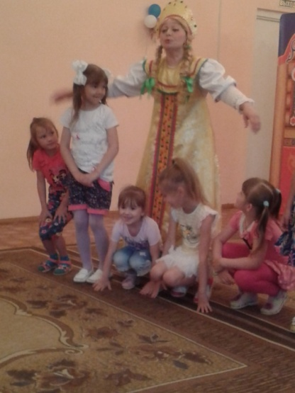
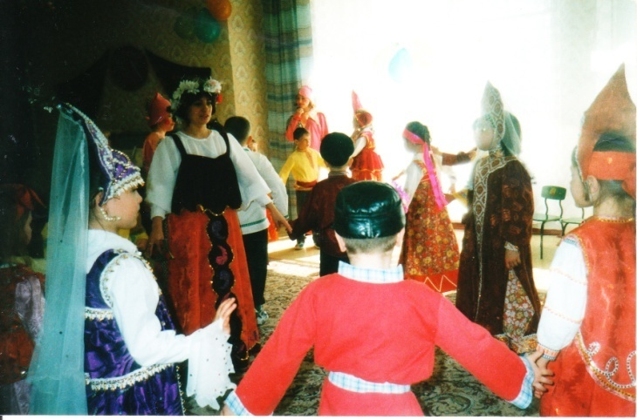
Праздники

Slide 18
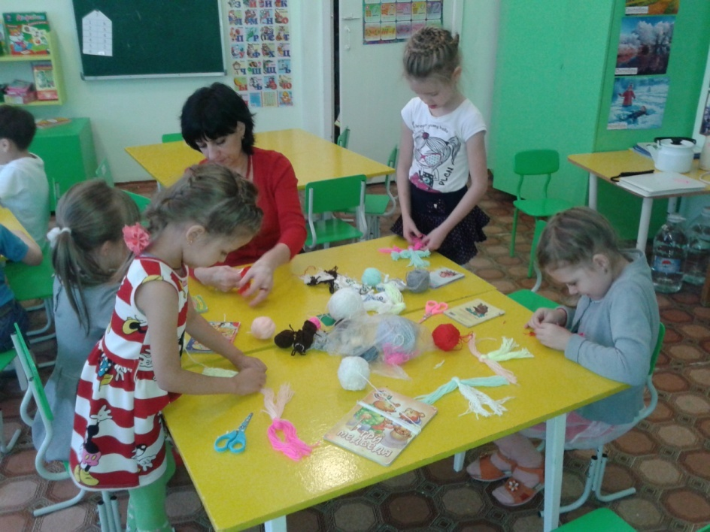
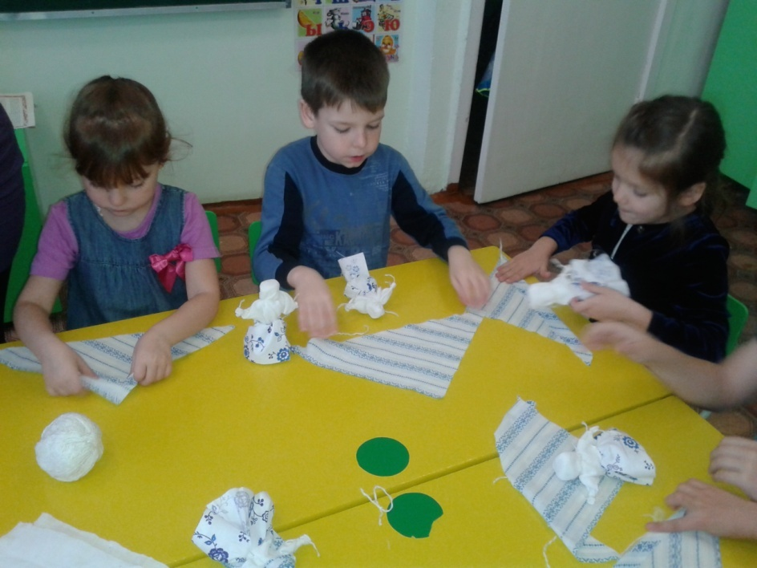
Изготовление народных кукол

Slide 19
Алгоритм взаимодействия с родителями
Информационно-аналитический - направлен на сбор и анализ сведений о родителях и детях, изучение семей, опыта воспитания, а также трудностей и запросов родителей.
Контрольно-оценочный -предполагал анализ эффективности проводимых мероприятий – использовались опрос, оценочные листы, анкетирование.
Практический– предусматривал актуализацию полученных знаний родителями (анализ педагогических ситуаций, решение педагогических задач, викторины и др.), включение родителей и детей в общее дело (участие в спектаклях, играх, проектах и др.).

Slide 20
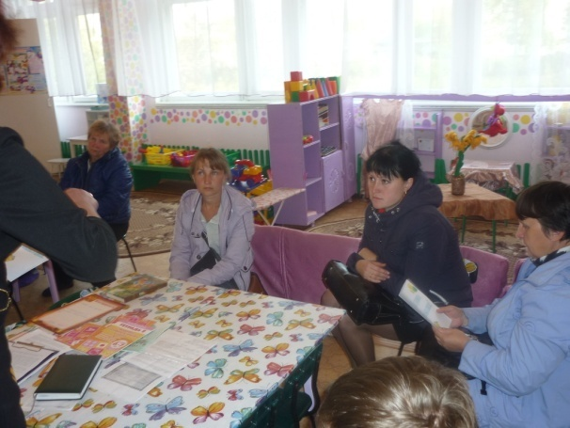
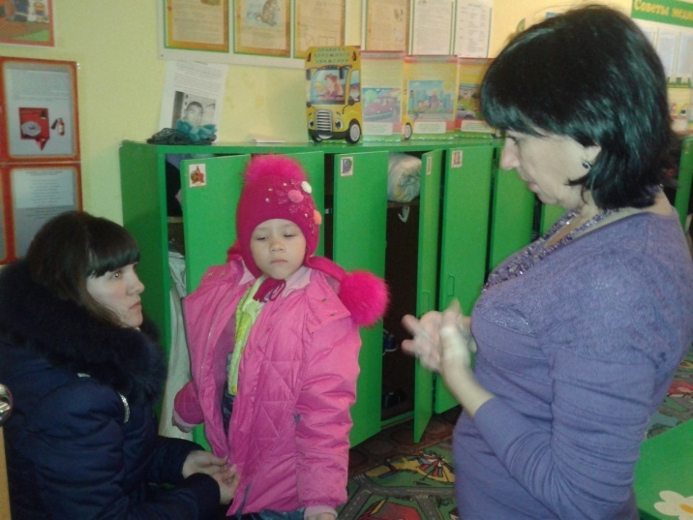
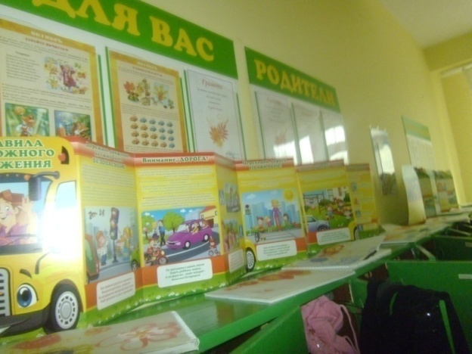
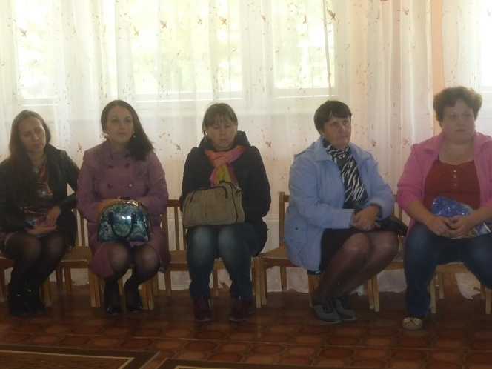
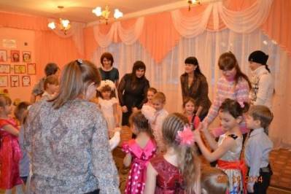
Работа с родителями

Slide 21
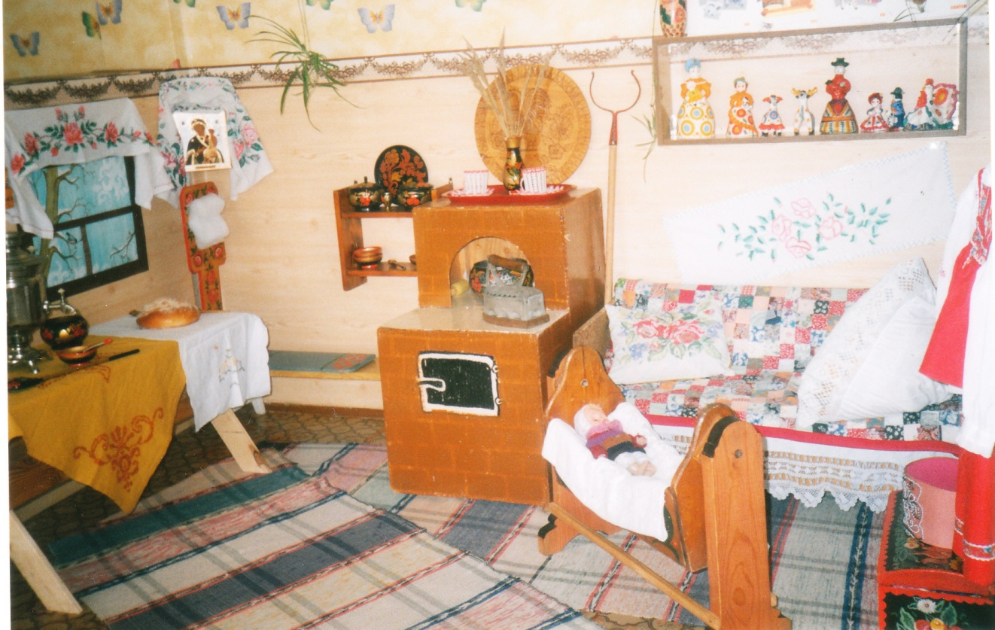
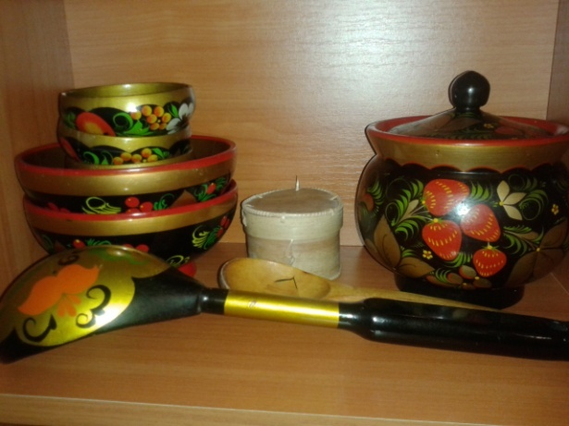
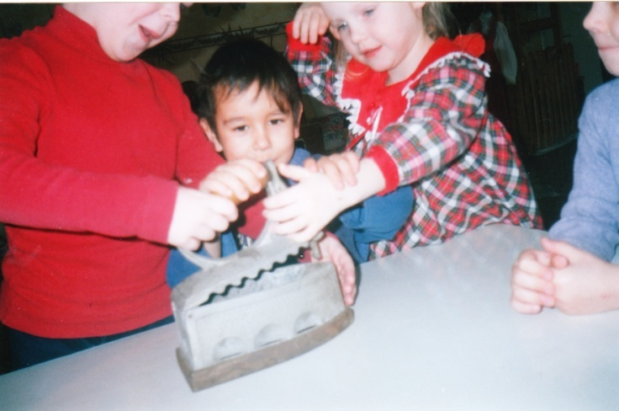
М у з е й

Slide 22
Диагностика

Slide 23
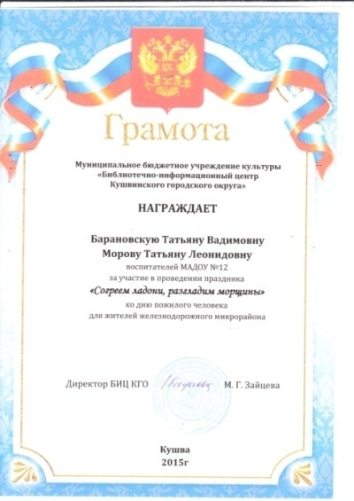
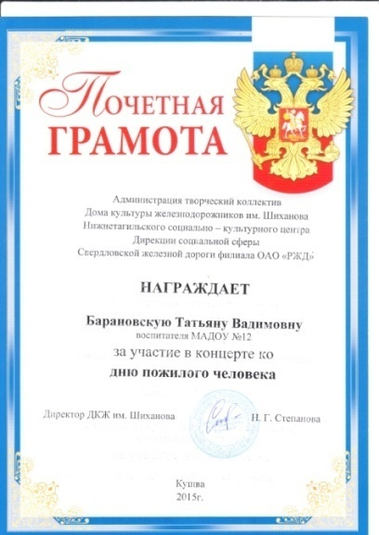
Достижения

Slide 24
Спорт комплекс

Slide 25
Малахитовая шкатулка

Slide 26
Остановись лето

Slide 27
70 лет Победы

Slide 28
С сотрудниками

Slide 29
Проблема на следующий межаттестационный период
Анализ диагностики воспитанников позволил выявить ряд проблем, возникших в межаттестационный период.
В ходе освоения образовательной области «Художественно-эстетическое развитие» мало времени уделялось ознакомлению детей с народными промыслами, в связи с чем, дети не имеют полного представления о самобытности народной культуры разных регионов нашей страны.
В Образовательной программе ДОУ не предусмотрено знакомство с народными промыслами Урала.
Материально-техническая среда группы не достаточно оснащена дидактическим, наглядно-демонстрационным материалом, и методическими разработками и рекомендациями по данной теме.
Все это позволяет сделать вывод, что работа по нравственно-патриотическому воспитанию ведется не в полном объеме, у детей не хватает знаний о самобытности народных промыслов Уральского региона. В связи с чем возникает необходимость на следующий межаттестационный период запланировать работу в данном направлении.

Slide 30
Цели и задачи
Цель: разработать цикл занятий по ознакомлению дошкольников с народными промыслами Урала.
Задачи:
Проанализировать методическую литературу по данной теме.
Разработать цикл занятий по ознакомлению детей дошкольного возраста с народными промыслами.
Создать условия для ознакомления детей с народными промыслами (пополнить материально-техническую среду, приобрести наглядно-демонстрационный материал, методическую литературу по данной теме).
Разработать методические рекомендации для педагогов и родителей по ознакомлению детей дошкольного возраста с народными промыслами Урала.

Slide 31
Этапы работы на следующий межаттестационный период
Этапы | Задачи | Методы и формы работы |  |  | Сроки
 |  | Родители | Воспитатели | Дети
Подготовительный | Проанализировать методическую литературу по ознакомлению детей с народными промыслами. | Анкетирование родителей. Беседа о значимости народных промыслов в художественно-эстетическом развитии детей. | Круглый стол по проблеме ознакомления детей с народными промыслами Урала | Разработать цикл занятий, приобретение наглядно-демонстрационного материала по народным промыслам | 2015-2016г
Внедренческий | Внедрить в образовательный процесс цикл занятий по ознакомлению детей с народными промыслами Урала | Привлечь к совместной деятельности по ознакомлению с народными промыслами | Разработать методические рекомендации по ознакомлению детей с народными промыслами Мастер-класс, открытые мероприятия | Реализовать цикл занятий по ознакомлению с народными промыслами | 2016-2019г
Аналитический | Проанализировать эффективность проделанной работы | Анкетирование, тестирование, беседы | Представление опыта работы | Мониторинг уровня знаний детей по теме «Народные промыслы» | 2019-2020г

Slide 32
«Правильное воспитание – это наша счастливая старость,
плохое воспитание – это наше будущее горе, это наши слезы, это наша вина перед другими людьми, перед всей страной».
Макаренко.

